Slide 1
7-6 تبادُل الغازات
بعد الأنتهاء من هذا الدرس يتوقع مني أن :
أستطيع أن أفسر لما تحتاج رئتنا إلى تبادل الغازات.
أستطيع أن أصف عملية تبادل الغازات في رئتنا.
أستطيع أن أصف كيف تجعل سمات الأكياس الهوائية في الرئتين عملية تبادل الغازات فعالة.

Slide 2
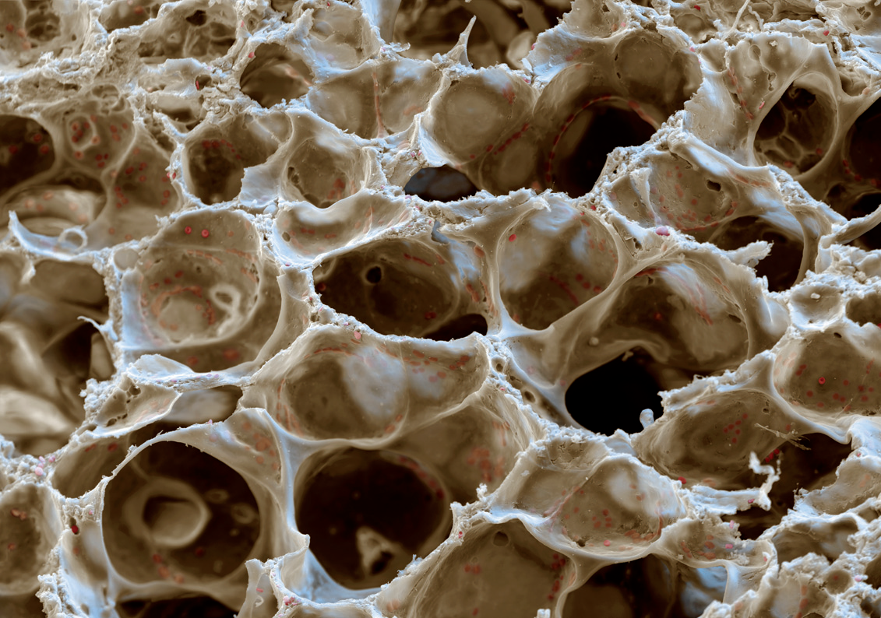
الحويصلات الهوائيّة في الرئتين
تعرض الصورة المقابلة شكل الرئتين من الداخل، هذه الصورة مُكبرة 300 مرّة تقريبًا.يمكنك ملاحظة أن الرئتين مملوءتان بالفراغات.
يُطلق على هذه الفراغات اسم الحويصلات الهوائيّة Alveoli أوالأكياس الهوائيّة AirSac وهي مملوءة بالهواء.
صورة جزء من رئة الإنسان تمّ التقاطها باستخدام مجهر ذي تكبير عالٍ.
يوجد الكثير من الشعيرات الدمويّة الدقيقة جدًا في الأنسجة الحيّة بين الحويصلات الهوائيّة (تبدو باللون البنيّ في الصورة).

Slide 3
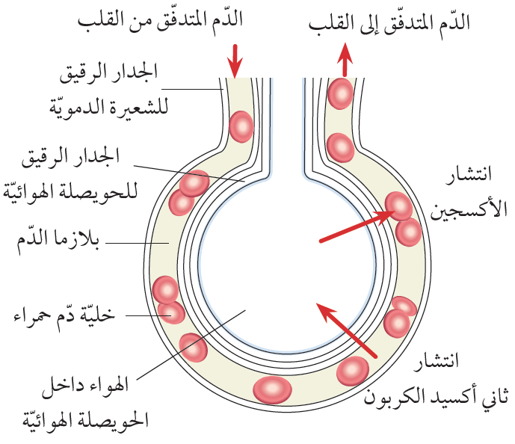
كيف يحدث تبادُل الغازات؟
تعرض الصورة المقابلة حويصلة هوائيّة وشعيرة دمويّة مجاورة.
يصل الدّم إلى الشعيرة الدمويّة قادمًا من القلب، وهذا الدّم وصل إلى القلب من أعضاء الجسم التي تتكون من خلايا استهلكت الأكسجين وأنتجت ثاني أكسيد الكربون.
لذلك، هذا الدّم يحتوي على القليل من الأكسجين والكثير من ثاني أكسيد الكربون.
تبادُل الغازات في الحويصلة الهوائيّة

Slide 4
يأتي الهواء الموجود داخل الحويصلات الهوائيّة من خارج الجسم، ويحتوي على الكثير من الأكسجين والقليل من ثاني أكسيد الكربون.
وينتشر Diffuse الأكسجين من الحويصلة الهوائيّة إلى الشعيرة الدمويّة، لتحمله خلايا الدّم الحمراء.(درست الانتشارفي الصفّ السابع).
ينتشرثاني أكسيدالكربون من الدّم داخل الشعيرة الدمويّة إلى الحويصلة الهوائيّة.
تبادُل الغازات في الحويصلة الهوائيّة

Slide 5
الأسئلة ص 24
ما اسم الصبغة الحمراء داخل خلايا الدّم الحمراء التي تساعد على حمل الأكسجين؟
اذكر اسم الوعاء الدمويّ الضخم الذي يحمل الدّم من القلب إلى الرئتين.
اشرح كيف ينتشر الأكسجين من الحويصلة الهوائيّة إلى الدّم وفقًا لنظريّة الجزيئات التي درستها.
تتسم جدران كلّ من الحويصلات الهوائيّة والشعيرات الدمويّة بأنها رقيقة جدًا.اشرح كيف يساعد ذلك على حدوث تبادُل الغازات بسرعة.

Slide 6
الأسئلة ص 24
الهيموجلوبين.
الشريان الرئوي.
تكون جزئيات الأكسجين في حالة حركة دائمة، وعشوائية، فتصطدم ببعضها البعض وبالجسيمات الأخرى ثم ترتد مرة أخرى. بعض جزيئات الأكسجين داخل الحويصلات الهوائية تصطدم بجدار الحويصلة الهوائية والشعيرة الدموية ثم تنتقل عبرها إلى الجانب الآخر.
تقطع جزيئات الأكسجين مسافة أقل للانتقال من الحويصلة الهوائية إلى الدم عندما تكون الجدران أقل سُمكًا أي خلال وقت اقل.

Slide 7
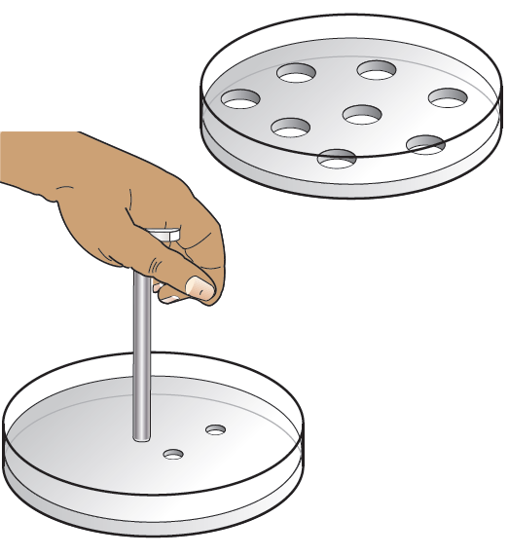
نشاط 7-6 لماذا تكون الحويصلات الهوائيّة صغيرة جدًا؟
سيعطيك مُعلّمك طبقين من أطباق بتري مملوئين بهلام الآجار.
استخدم مثقاب فلين قطره 10mm لعمل 8 ثقوب في هلام الآجار في طبق واحد.احرص على توزيع الثقوب على مسافات متساوية على الطبق.
استخدم مثقاب فلين قطره 5mm لعمل 32 ثقبًا في هلام الآجار بالطبق.احرص على توزيع الثقوب على مسافات متساويةعلى الطبق.
املأ بحرص كلّ الثقوب باستخدام قطّارة ماصّة في كلا الطبقين بمحلول يحتوي على مادّة مُلوّنة. سجِّل ما يحدث بعد خمس دقائق وبعد نصف ساعة.

Slide 8
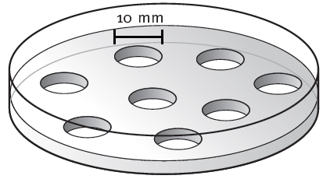
ورقة عمل الداعمة 7-6 لماذا تكون الحويصلات الهوائيّة صغيرة جدًا؟
الطبق 1
في هذا الطبق، قم بعمل ثمانية ثقوب باستخدام مثقاب فلين قطره 10mm
يبلغ نصف القطر (r) لكل ثقب 2= ……….. mm÷ 10 .
يبلغ العمق (d) لكل ثقب 10mm
حجم كل ثقب = d × r² × π
…………. ×………… × 3.14 =
= …………………….mm³
يوجد ثمانية ثقوب، لذا يبلغ إجمالي الحجم 8 × …………= …………. mm³

Slide 9
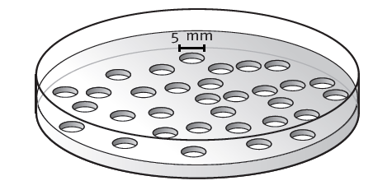
الطبق 2
في هذا الطبق، قم بعمل 32 ثقبا باستخدام مثقاب فلين قطره 5mm
يبلغ نصف القطر (r) لكل ثقب 2= ……….. mm÷ 5 .
يبلغ العمق (d) لكل ثقب 10mm
حجم كل ثقب = d × r² × π
…………. ×………… × 3.14 =
= …………………….mm³
يوجد 32 ثقبا، لذا يبلغ إجمالي الحجم 32 × …………= …………. mm³
انتبه!يجب أن تتوصل إلى أن إجمالي مساحات الثقوب في كلا الطبقين متماثلان تمامًا.

Slide 10
حل ورقة عمل الداعمة 7-6
الطبق 1.
يبلغ نصف القطر (r) لكل ثقب 2= 5 mm÷ 10 .
يبلغ العمق (d) لكل ثقب 10mm
حجم كل ثقب = d × r² × π
10 × 5 × 5 × 3.14 =
= 785 mm³
يوجد ثمانية ثقوب، لذا يبلغ إجمالي الحجم 8 × 785 = 6280 mm³
الطبق 2.
يبلغ نصف القطر (r) لكل ثقب 2= 2.5 mm÷ 5 .
يبلغ العمق (d) لكل ثقب 10mm
حجم كل ثقب = d × r² × π
10 × 2.5 × 2.5 × 3.14 =
= 196.25 mm³
يوجد ثمانية ثقوب، لذا يبلغ إجمالي الحجم 32× 196.25 = 6280 mm³

Slide 11
أسئلة النشاط 7-6 ص 25
صِف ملاحظاتك على كلّ طبق.
تمثّل الثقوب التي صنعتها الحويصلات الهوائيّة في الرئتين. وتمثّل المادّة المُلوّنة الأكسجين في الحويصلات الهوائيّة.اشرح كيف ساعدت ملاحظاتك على توضيح ما يحدُث للأكسجين في الرئتين.
إجماليّ حجم السائل في الثقوب الثمانية الكبيرة هو نفس إجماليّ حجم السائل في الثقوب الصغيرة التي يبلغ عددها 32 ثقبًا. استخدم النتائج التي حصلت عليها لشرح لماذا من الأفضل وجود الكثير من حويصلات هوائيّة صغيرة جدًا عن وجود قليل من حويصلات هوائيّة كبيرة جدًا في الرئتين.

Slide 12
حل أسئلة النشاط 7-6 ص 25
كمية هلام الآجار التي تم تلوينها في الطبق الذي يحتوي على الكثير من الثقوب الصغيرة أكبر من الكمية التي تم تلوينها في الطبق الذي يحتوي على القليل من الثقوب الكبيرة.
انتشرت المادة الملونة خارج الثقوب في المادة الهلامية تمامًا كما ينتشر الأكسجين خارج الحويصلات الهوائية في الدم.
سينتشر الأكسجين في الدم بشكل أسرع عند وجود الكثير من الحويصلات الهوائية الصغيرة من انتشاره في حالة وجود عدد قليل من الحويصلات الهوائية الكبيرة .

Slide 13
المفاهيم الخاطئة وسوء الفهم:
الرئتين لا تفعلان شيء لجعل الغازات تنتشر عبر سطح الحويصلات الهوائية والأكسجين لا يتم نشره بل ينتشرعبر جدار الحويصلة الهوائية.
ملخص
تبادُل الغازات هو انتشار الغازات داخل الجسم وخارجه، ويحدث ذلك داخل الحويصلات الهوائيّة في الرئتين.
ينتشر الأكسجين من الحويصلات الهوائيّة إلى الدّم، بينما ينتشر ثاني أكسيد الكربون في الاتّجاه المُعاكس.
تُعدّ الحويصالت الهوائيّة صغيرة جدًا، وتحتوي على جدران رقيقة كما تحتوي على شعيرات دمويّة تحيط بها،وهو ما يساعد على تبادُل الغازات بسرعة.

Slide 14
تمرين 7-6 مساحة سطح الرئة وكتلة الجسم
يقدّم هذا التمرين بيانات حول ستة ثدييّات مختلفة، ستتدرّب على البحث عن الترابط بين البيانات، واقتراح تفسيرات للأنماط التي حصلت عليها.
يعرض الجدول كتلة الجسم لستة ثدييّات، كما يعرض إجماليّ مساحة سطح الحويصلات الهوائيّة في رئاتها.
الحيوان الثدييّ | كتلة الجسم (g) | إجماليّ مساحة سطح الحويصلات الهوائيّة ((m²
الأنسان | 80000 | 70
الفأر | 20 | 0.1
الأرنب | 4000 | 8
الجرذ | 300 | 0.8
الخروف | 68000 | 60
الثعلب | 20000 | 40

Slide 15
أكمل الجدول أدناه مع إعادة ترتيب البيانات بطريقة تجعل من السهل ملاحظة أيّ أنماط في البيانات.
الحيوان الثدييّ | كتلة الجسم (g) | إجماليّ مساحة سطح الحويصلات الهوائيّة ((m²
صف العلاقة بين كتلة الجسم وإجماليّ مساحة سطح الحويصلات الهوائيّة.
اقترح تفسيرًا للعلاقة التي وصفتها.
.........................................................................................
.........................................................................................

Slide 16
حل تمرين 7-6
الحيوان الثدييّ | كتلة الجسم (g) | إجماليّ مساحة سطح الحويصلات الهوائيّة ((m²
الأنسان | 80000 | 70
الخروف | 680000 | 60
الثعلب | 20000 | 40
الأرنب | 4000 | 8
الجرذ | 400 | 0.8
الفأر | 20 | 0.1
كلما زادت كتلة الجسم، زاد إجمالي مساحة سطح الحويصلات الهوائية.
كلما زاد حجم الحيوان، زاد احتياجه للأكسجين، لأنه سيحتوي على الكثير من الخلايا التي تتنفس وتستهلك الأكسجين.

